Slide 1

UI Show
Members
许博勇 孔庆莱
周锐良 周韬锐
ClassAttention

Slide 2
目录
清
堂
单
课
01
安卓端UI介绍
02
网页端UI介绍
03
线框图展示

Slide 3
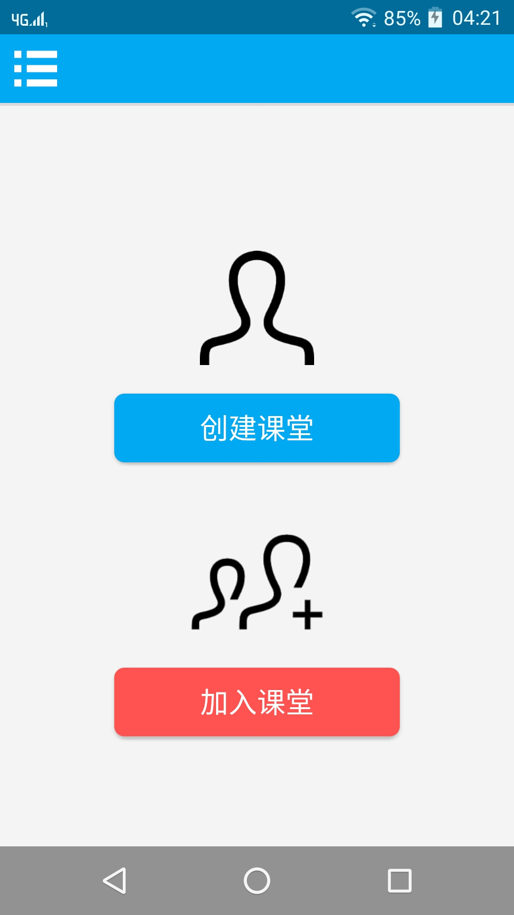
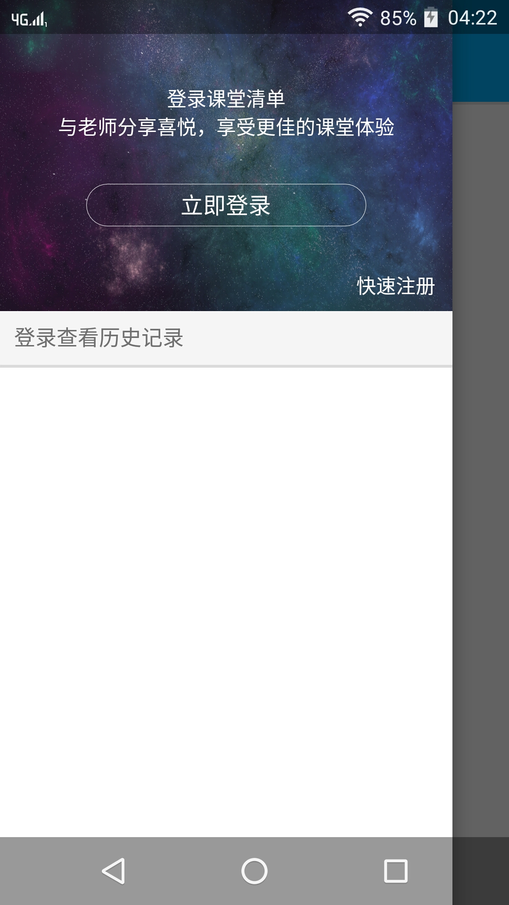
移动端：
向右划动

Slide 4
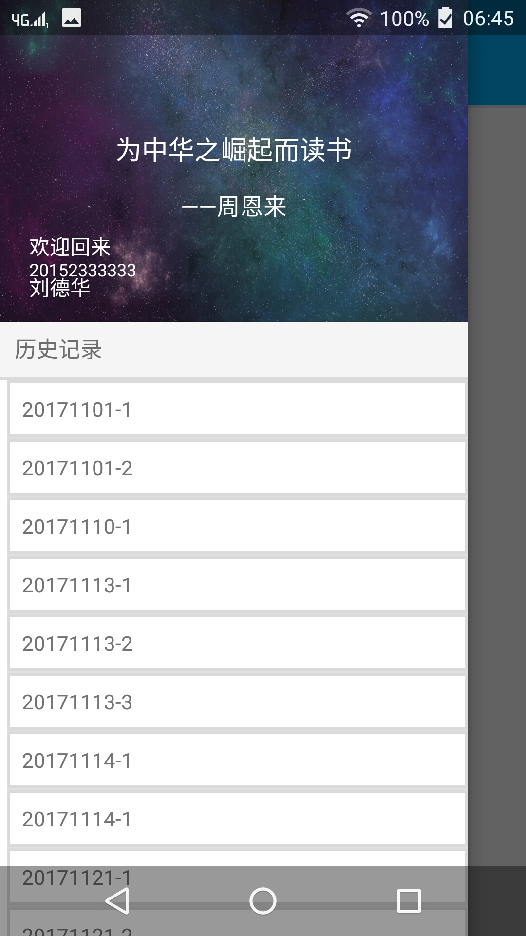
移动端：
登陆后可查看相应的历史记录
向右划动

Slide 5
移动端：

Slide 6
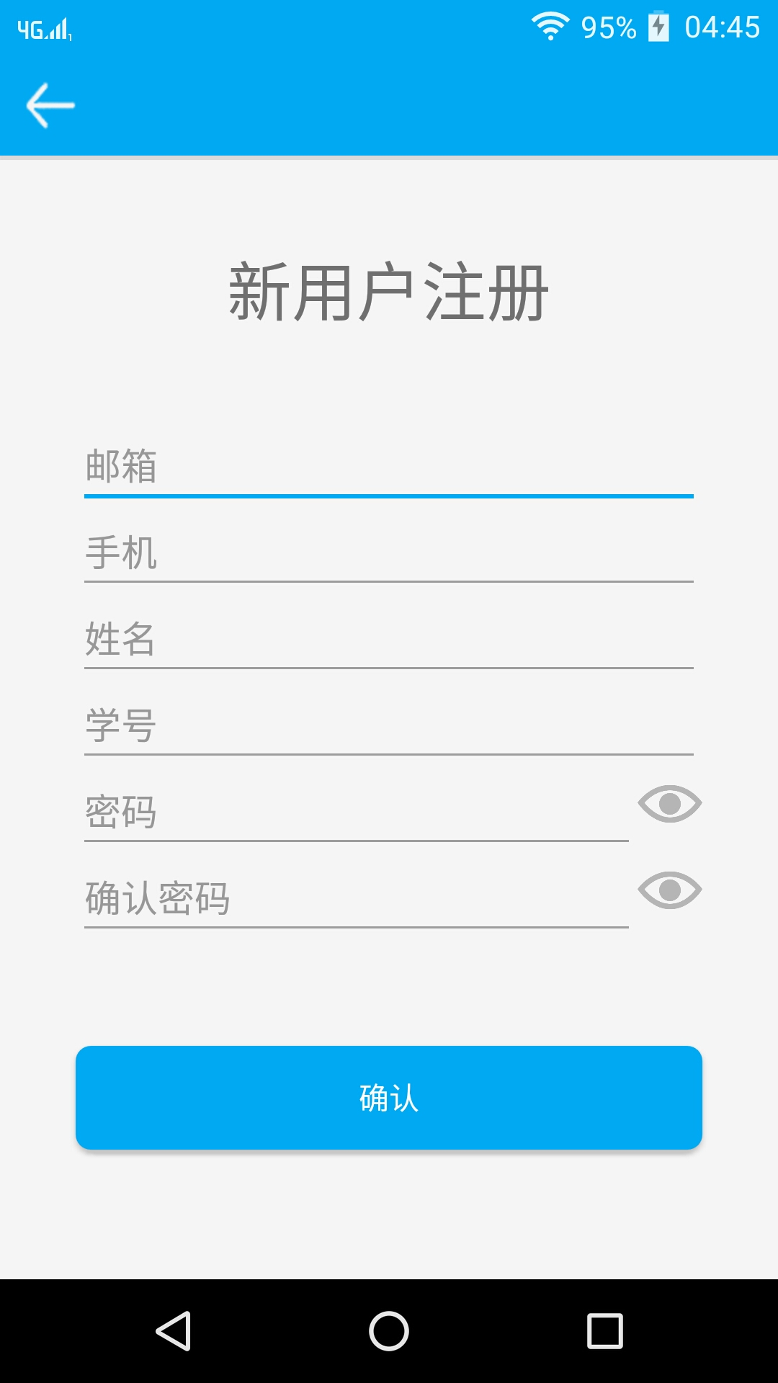
注册
OK

Slide 7
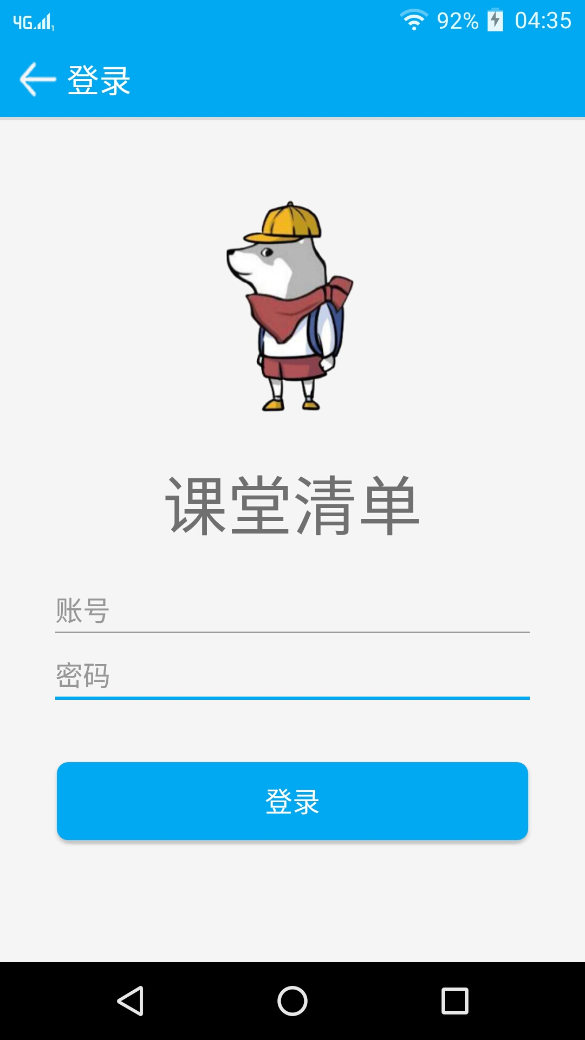

用户登陆
smallDogDog
Username
Password

Slide 8
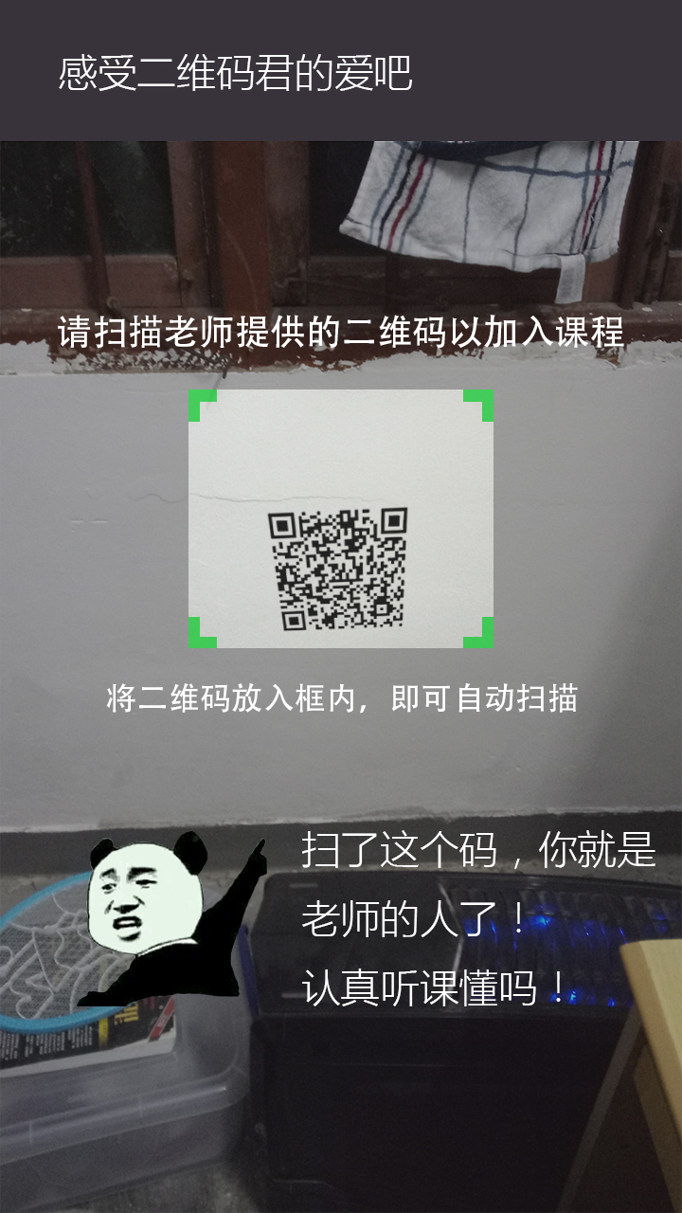
学生扫码加入课堂

Slide 9
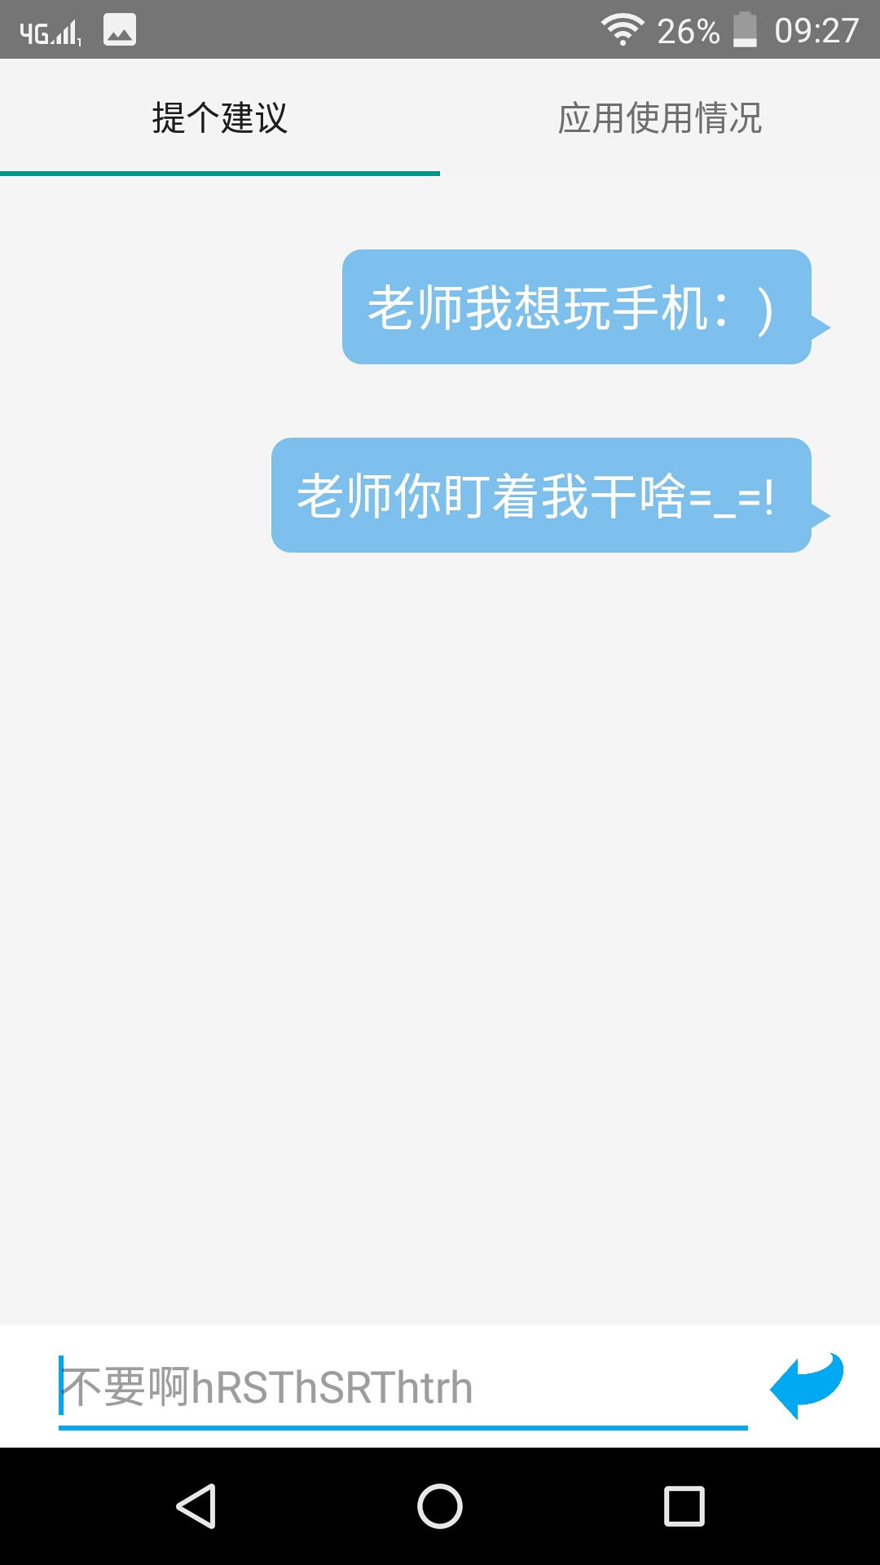
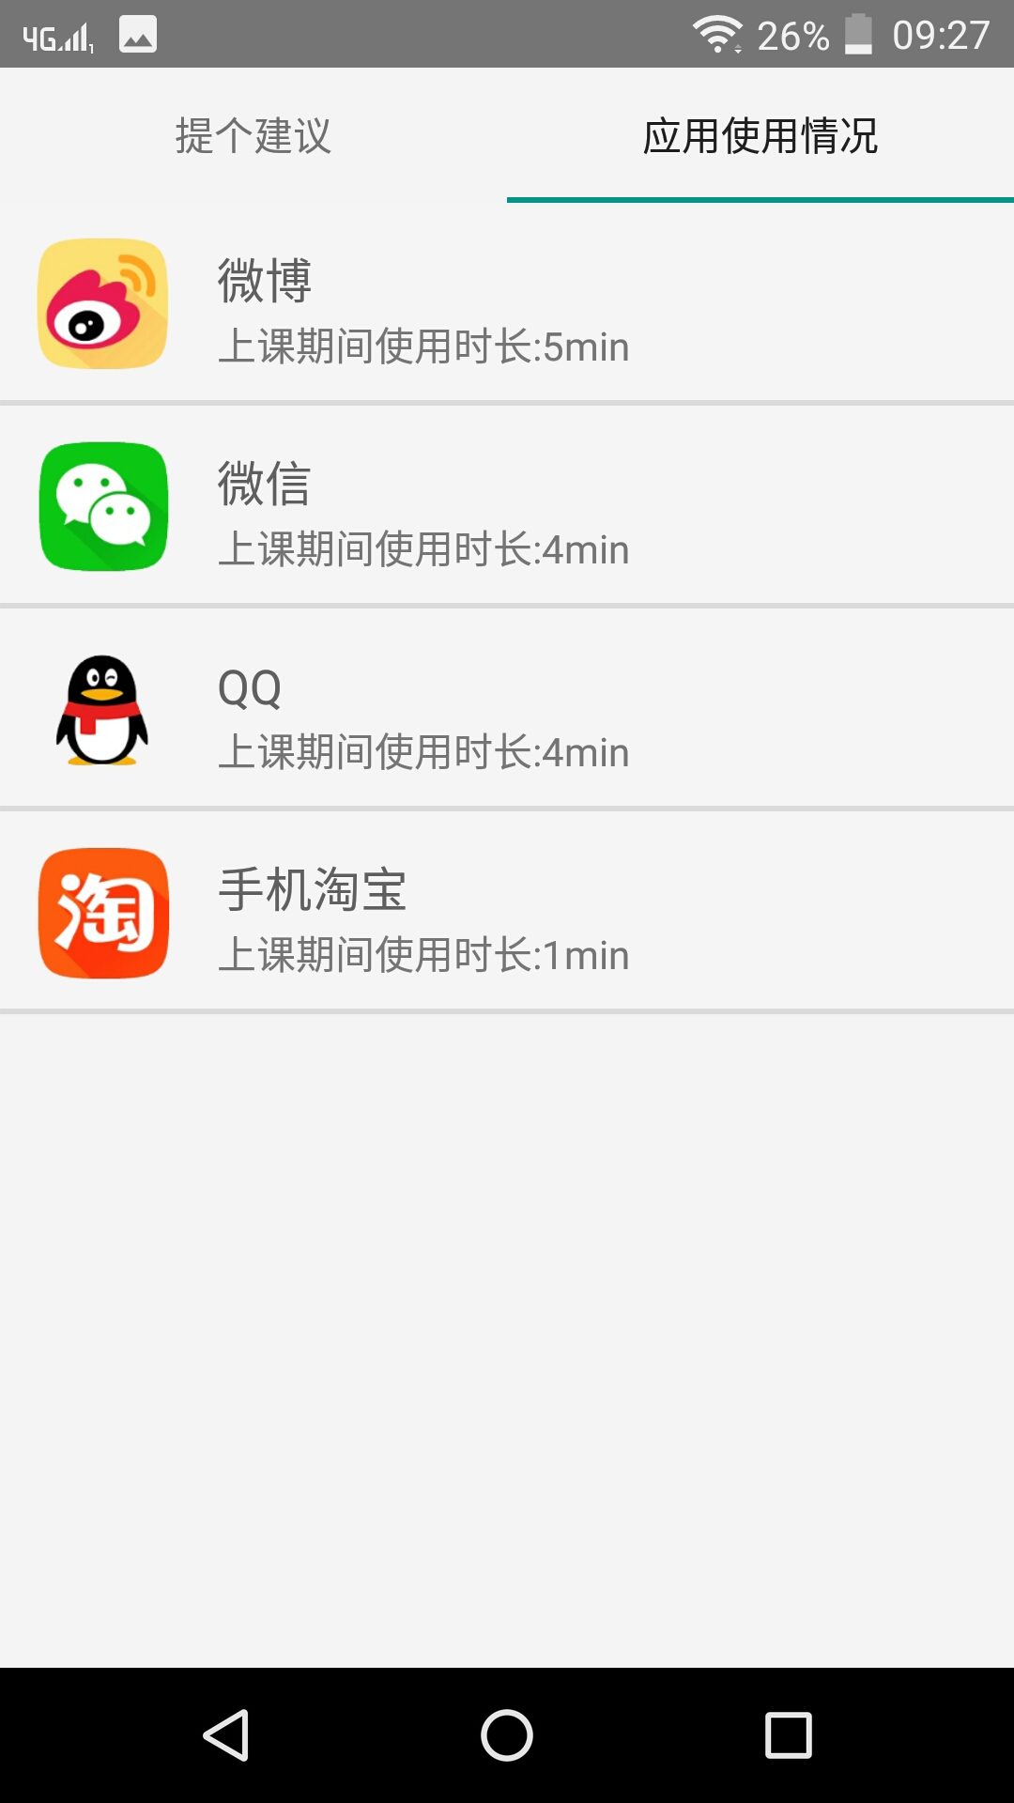
学生加入课堂后
向左划动

Slide 10
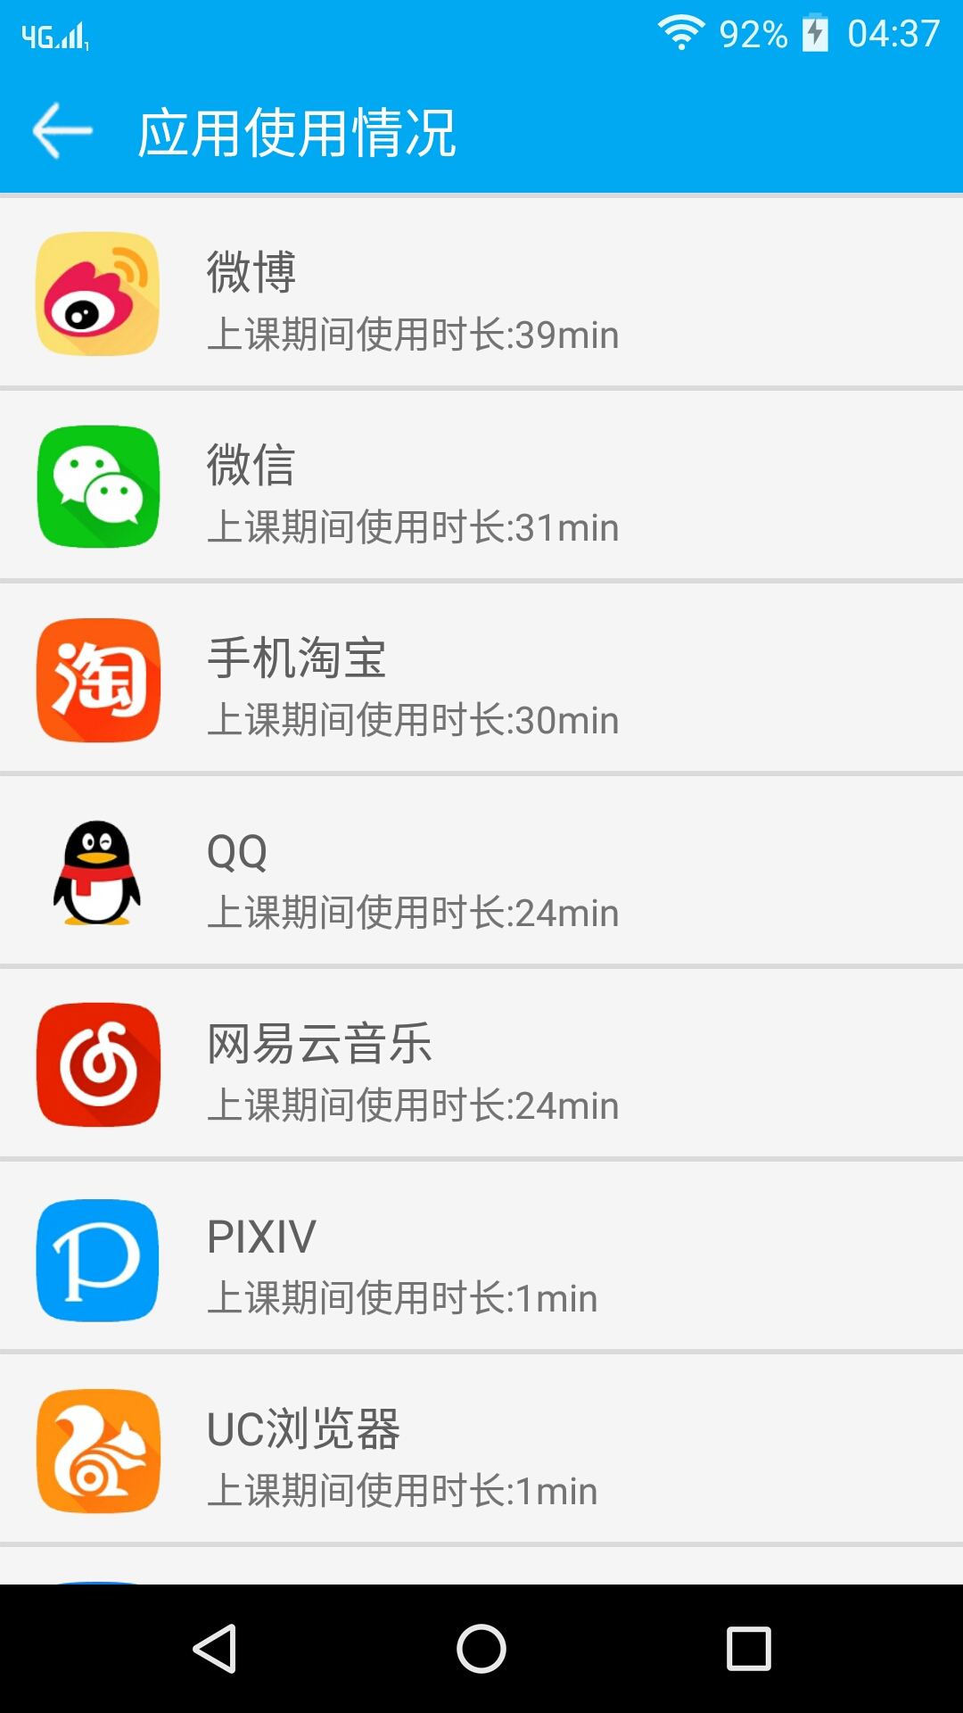
学生下课后
只统计应用运行状态的使用时间
不计算后台挂起的应用使用时间
CONTENTS

Slide 11
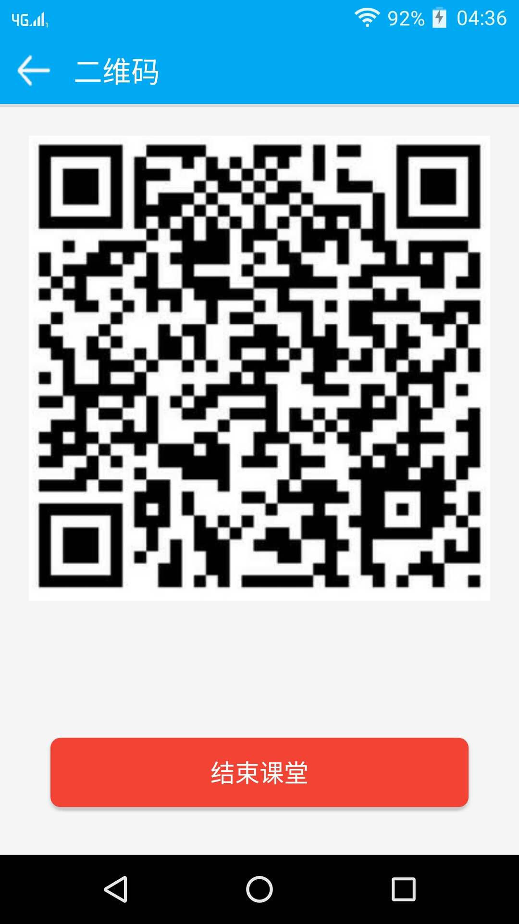
创建课堂
正在努力生成二维码
堂
课
正
建
在
创

Slide 12
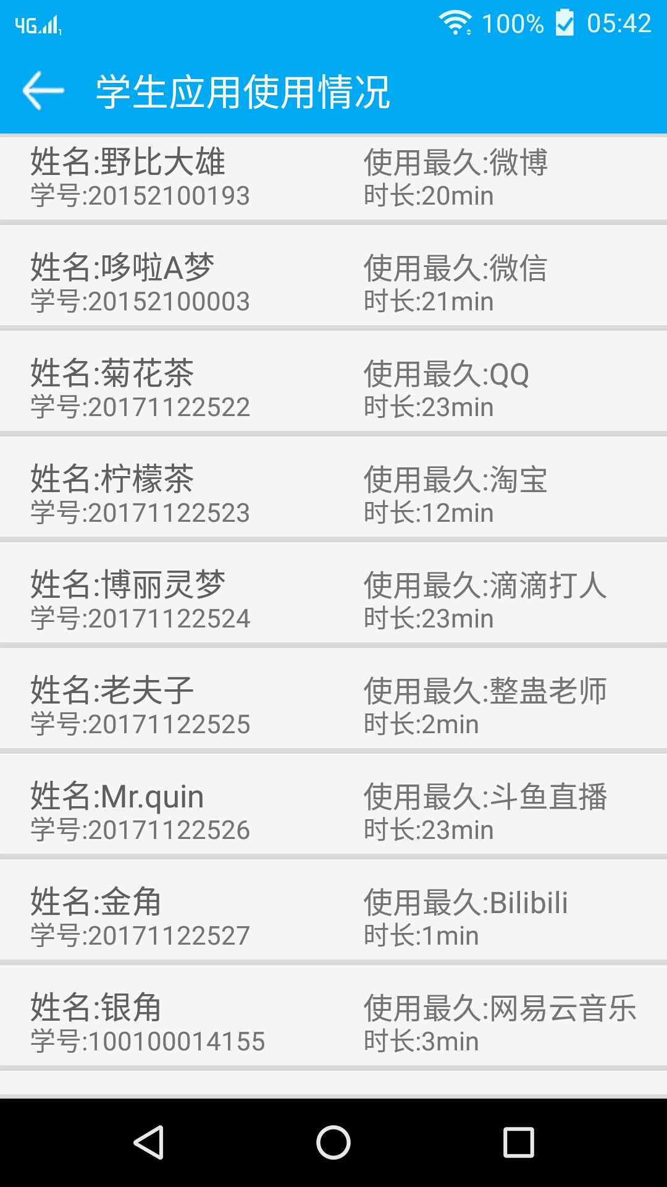

结束课堂
？？？！
生气！那么有趣的课堂，还没有维密的走秀好看嘛

Slide 13

学生扫码加入课堂

Slide 14
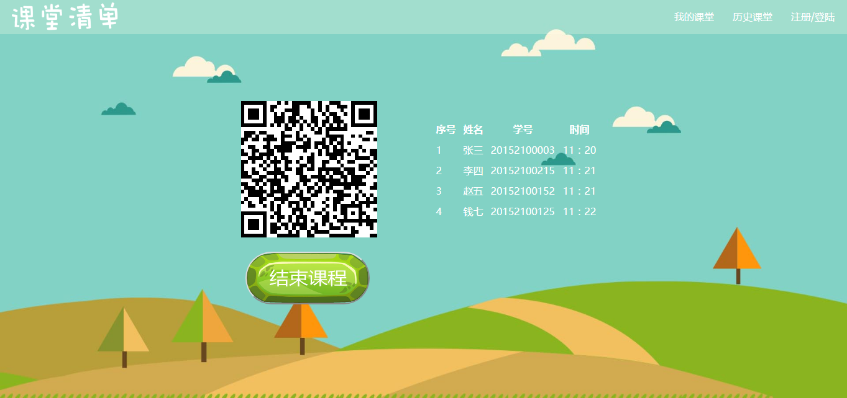

Slide 15


Slide 16
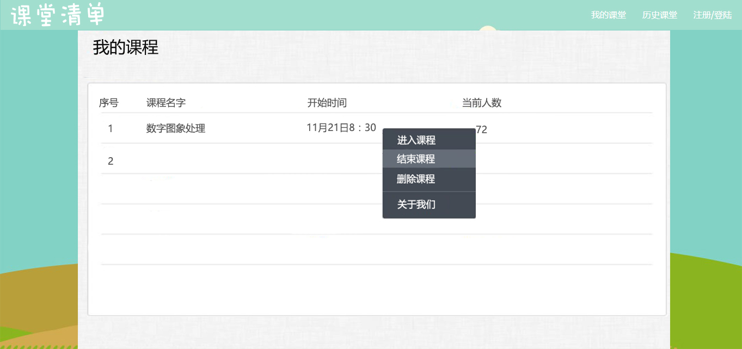

Slide 17
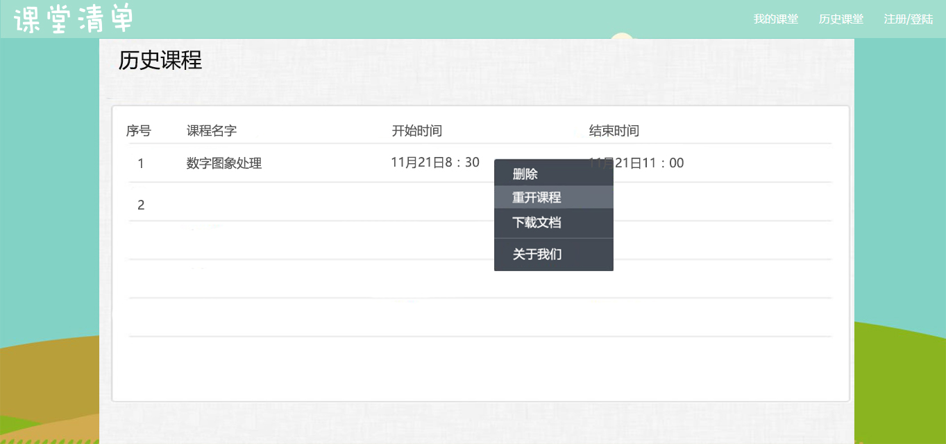

Slide 18
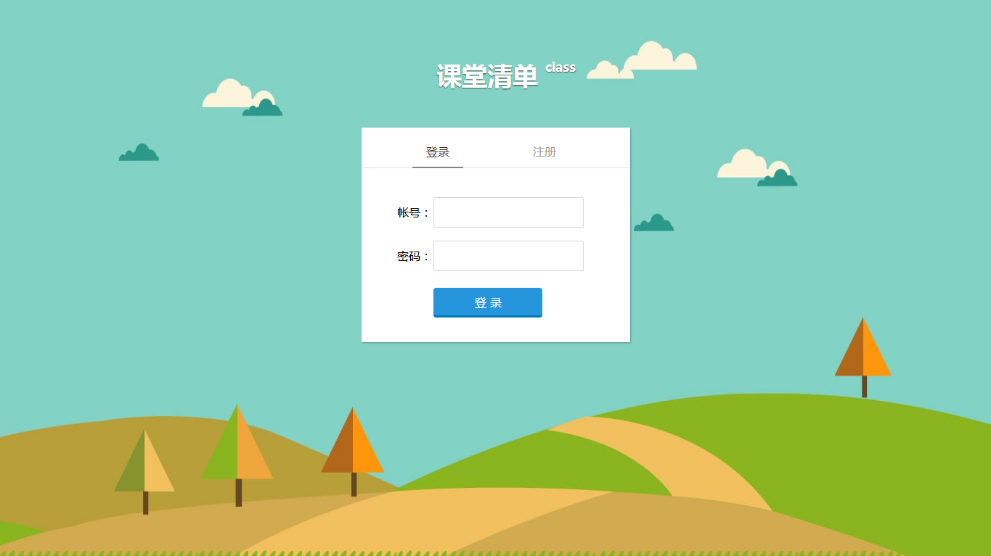
zhanghao
******

Slide 19
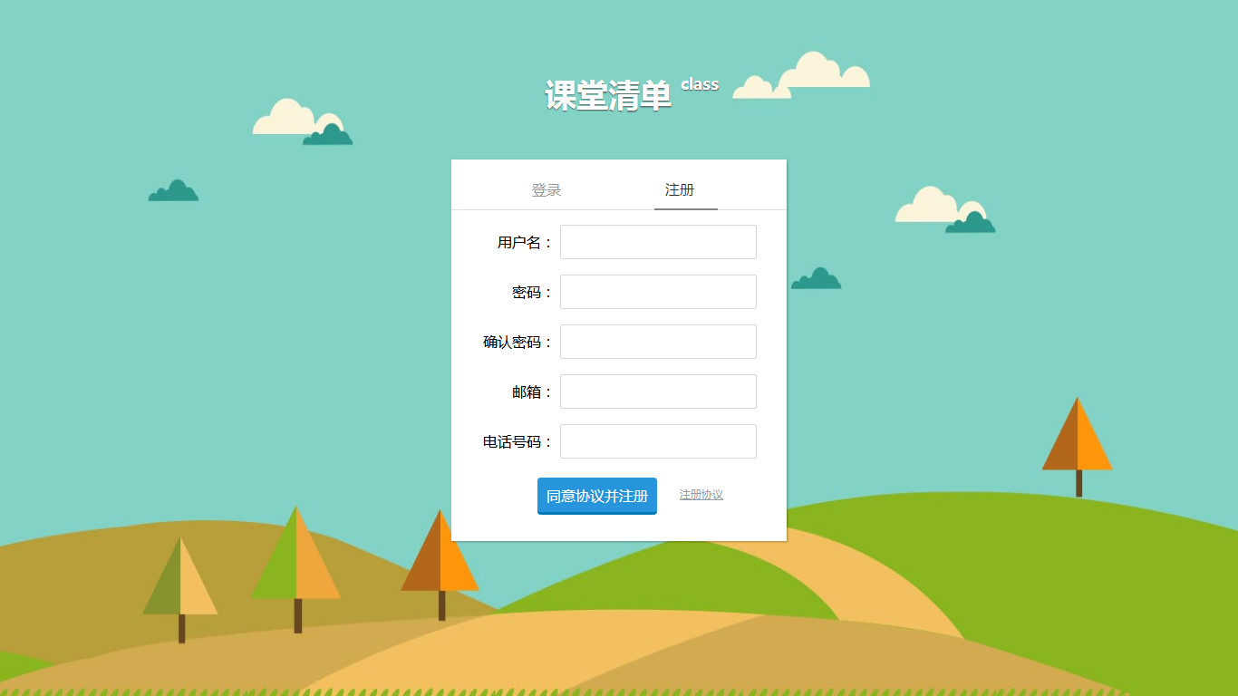

Slide 20
返回
右滑或点击
返回
登陆
注册
结束课堂
创建课堂
扫码加入课堂
返回
左滑
进入
结束
右滑

Slide 21
OVER

